Slide 1

2022
c语言课程设计介绍
Summary of minimalist work
汇报人：周伟 学号2104240923

Slide 2
CONTENTS
目 录
PART 01
PART 02
PART 03
PART 04
程序概述
成果展示
现存问题
未来展望

Slide 3
PART ONE
程序概述

Slide 4


PART ONE
程 序 概 述
虽然名字叫贪玩蓝月啊，其实核心还是链表的内容
该程序执行8大功能：新建、导入、查看、查询、删除、增加、更换、清空
请输入合适的内容
通过子程序对各个功能分别执行

Slide 5




PART ONE
程 序 概 述
程序难点
（1）如何将链表相联系又不会相互影响
（2）文件与链表的相互传导
（3）构造子函数使整体结构更清晰

Slide 6
PART
TWO
成果展示

Slide 7
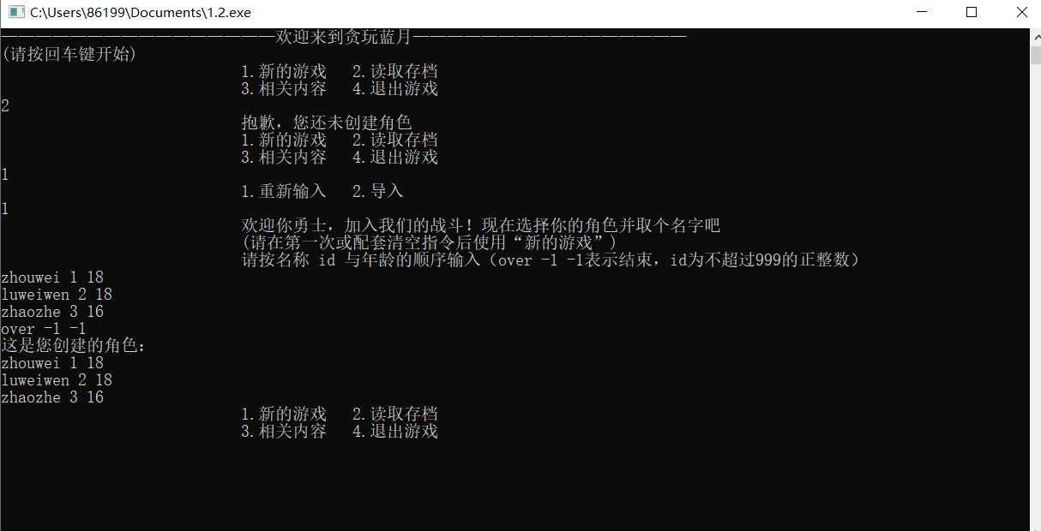
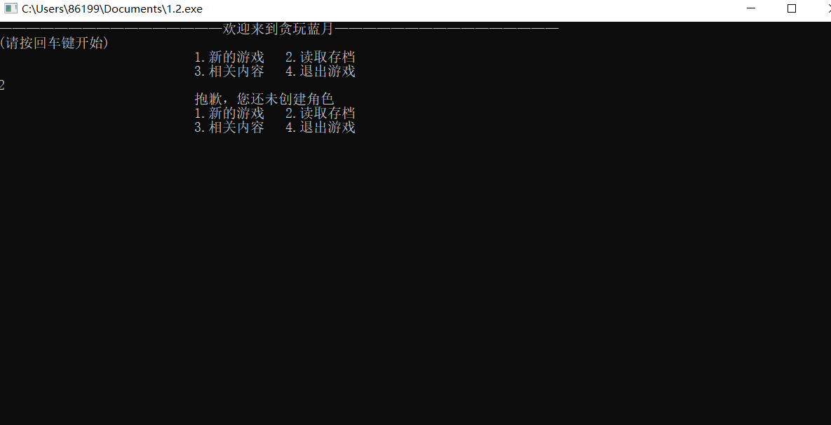

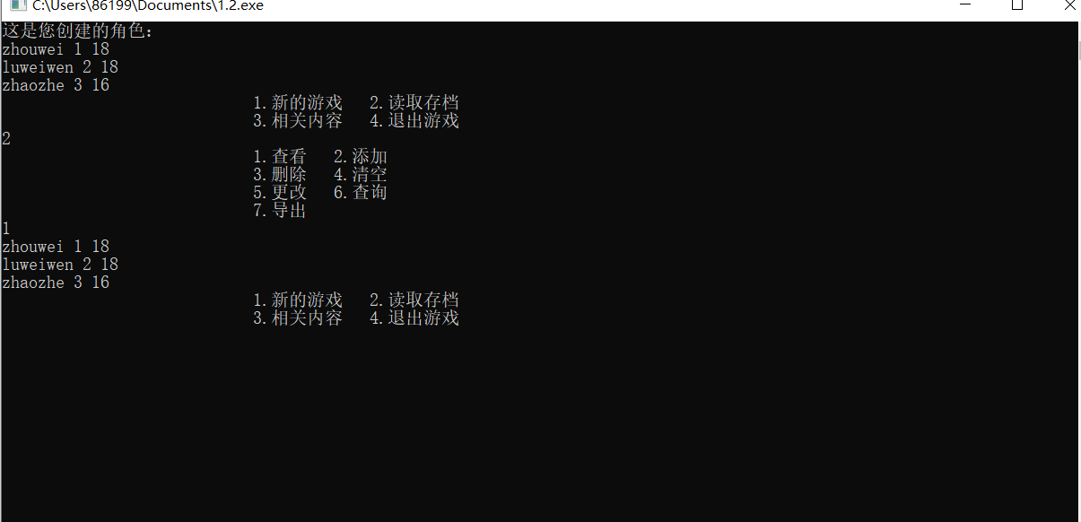
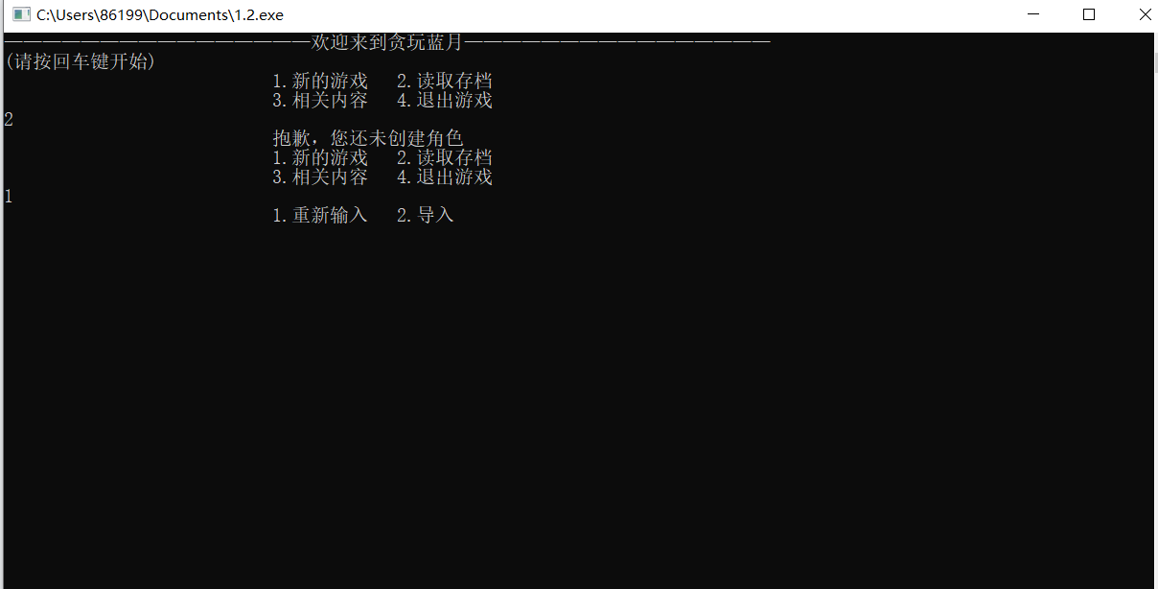
运行结果

Slide 8
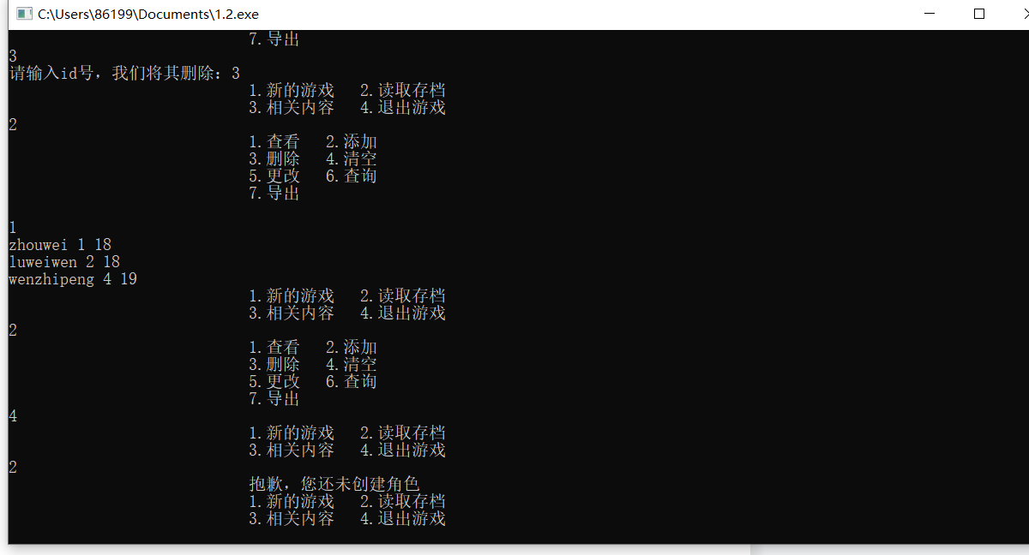
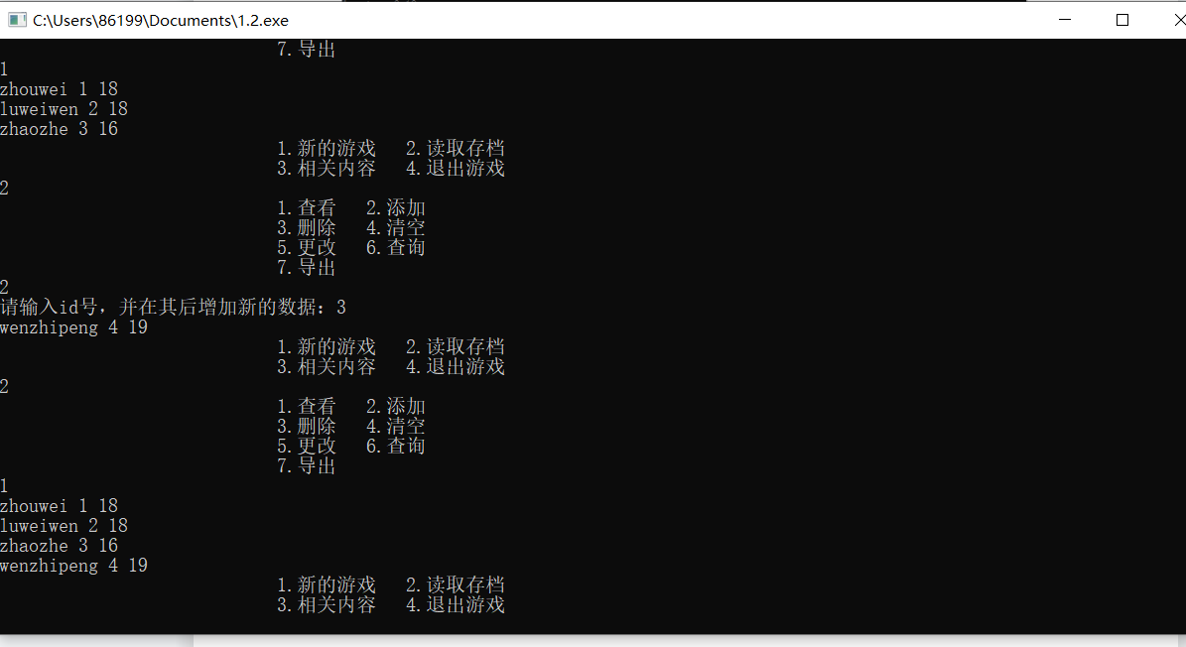
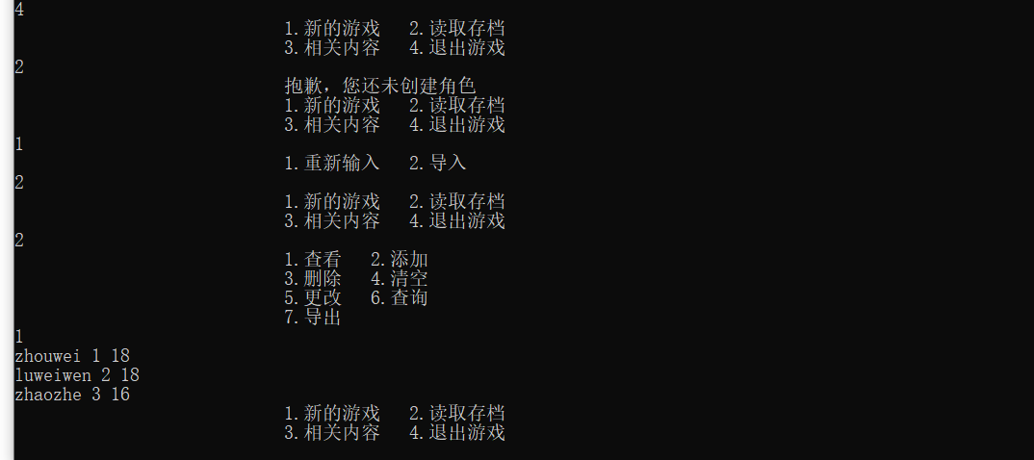
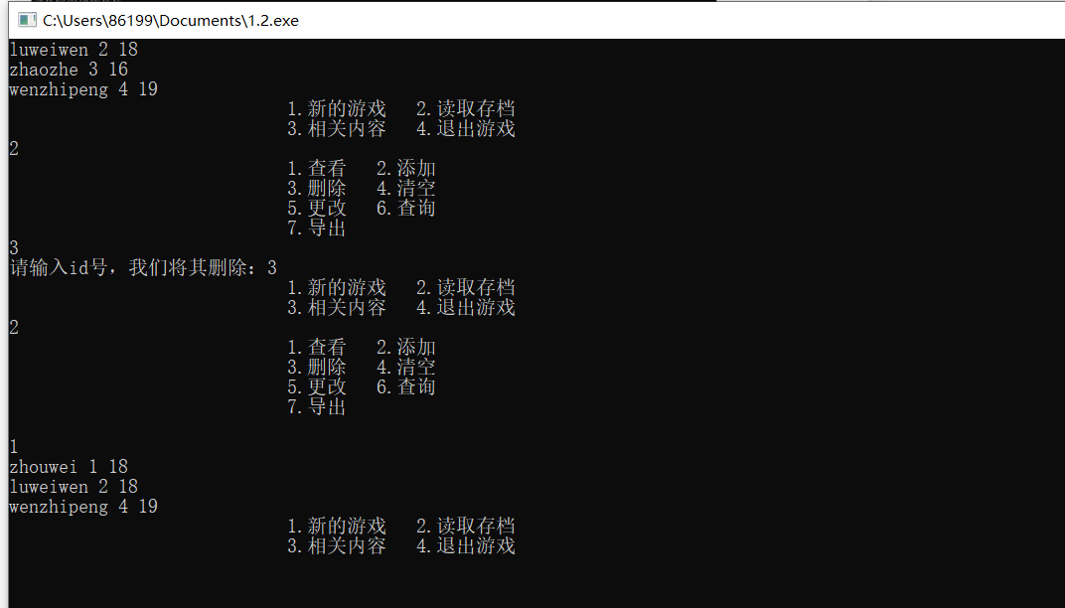
运行结果

Slide 9
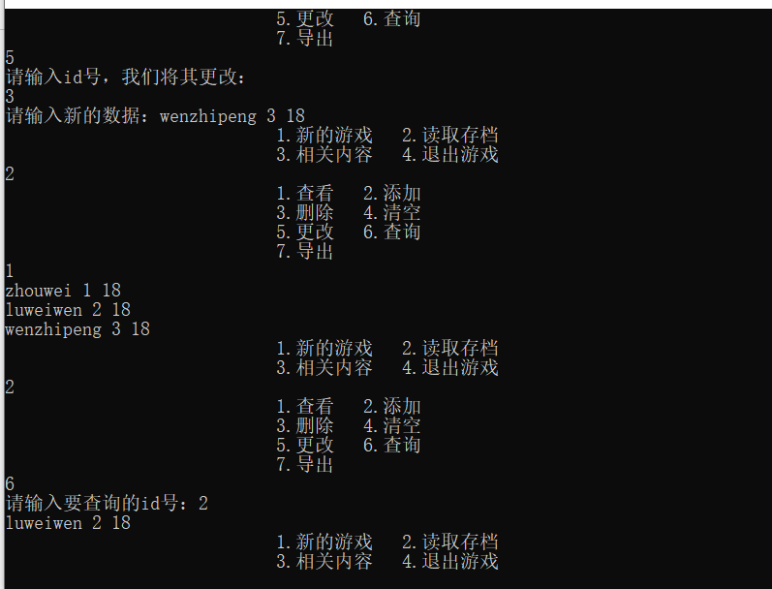
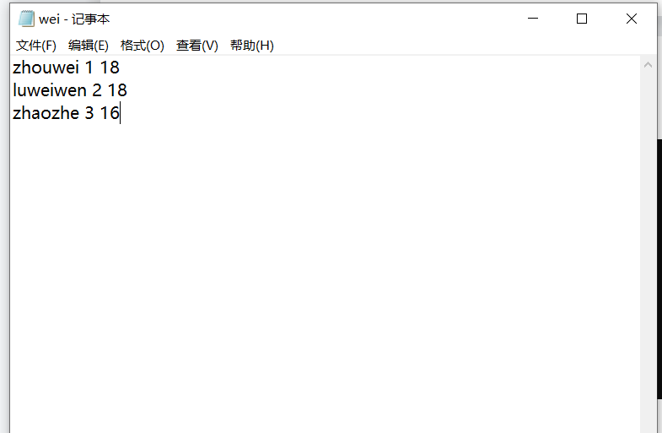
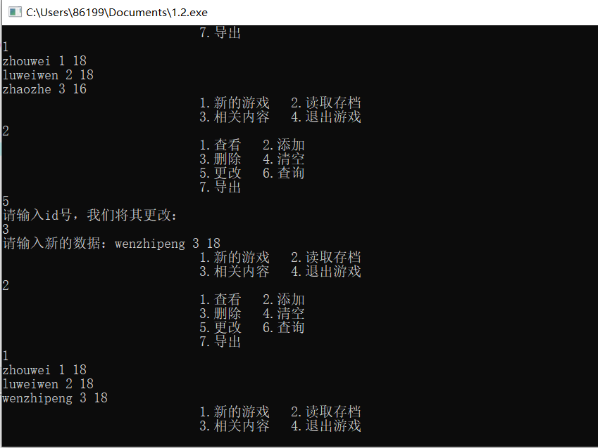
运行结果

Slide 10
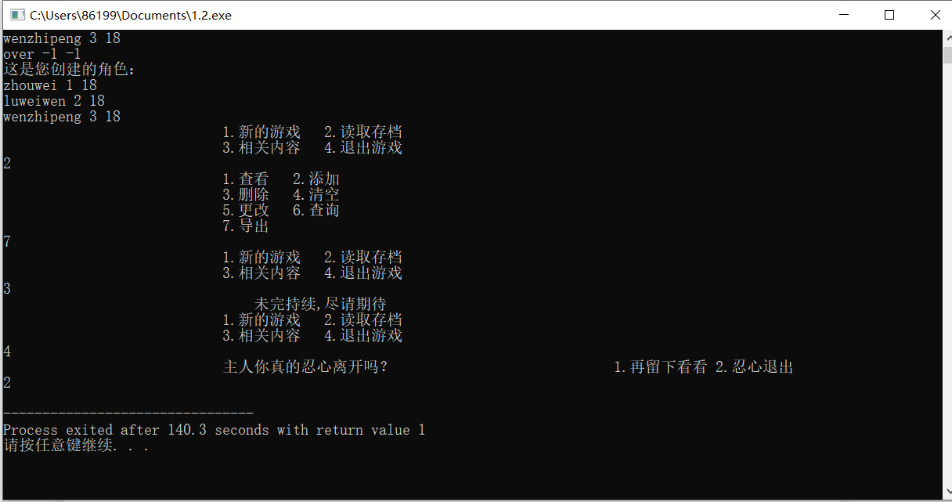
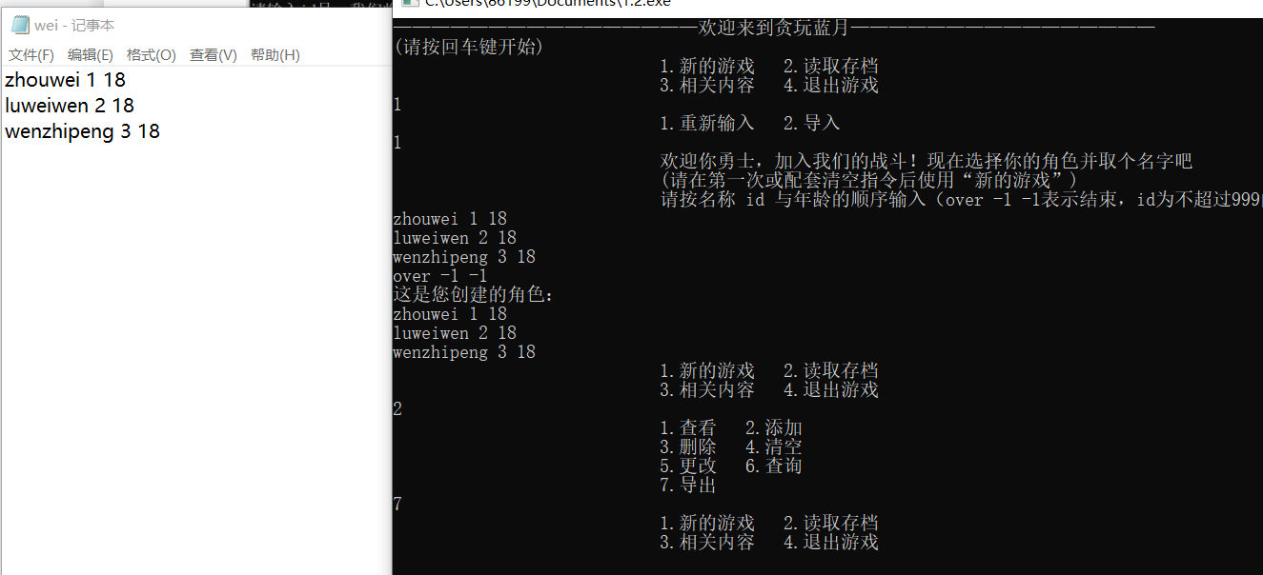
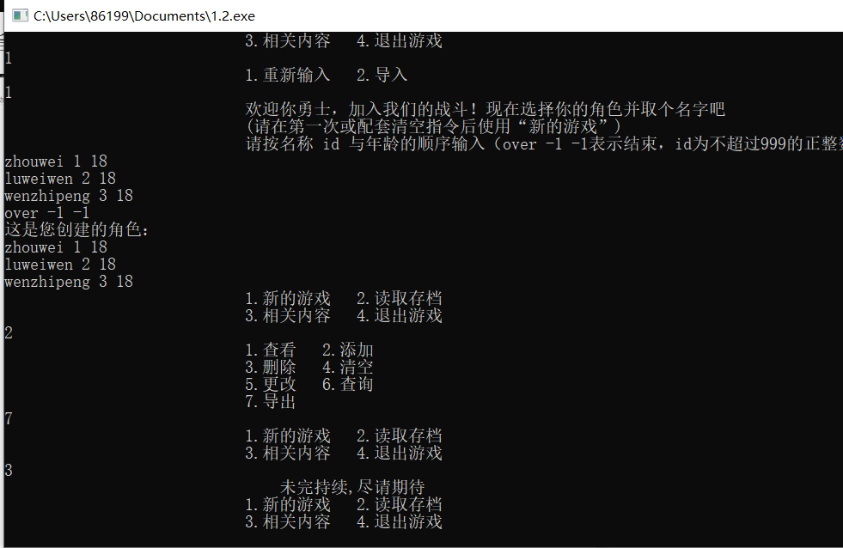
运行结果

Slide 11


说实话，这个作业交的有些仓促，关键是之前不知道，结果书也没带，资料也没拿。不过万幸基本的结果还是整出来了。
中心思想其实之前已经说过了，这里给自己挖个坑，文件的内容事实上并没有系统的学习，只是想办法拆东墙补西墙，需要开学后将它整理，消化。好了历时四天的项目完成了。

Slide 12
PART
希望在之后的课程中可以巩固相应的知识点

Slide 13
2020
感 谢 聆 听
Thank You

